Slide 1

软件体系结构
SSE 科大 青鼎
dingqing@ustc.edu.cn dingqing@ustc
http://staff.ustc.edu.cn/~dingqing

Slide 2

MVC, MVP 和 MVVM: 比较 的建筑模式

Slide 3
概述
什么, 为什么, 模型-视图-控制器 (C) 或演示者 (P) 或视图模型 (VM) 体系结构模式如何
模型-视图-控制器 (MVC) 模式
模型-视图-演示者 (MVP) 模式
模型-视图-ViewModel (MVVM) 模式

Slide 4
MVVM 概述
"传统" 窗口表示基础 (WPF) 编程
Notes:
4

Slide 5
MVVM 概述
传统的 WPF 视图体系结构
视图
Xaml
(UI 布局)
模型
(域对象)
更新, 可观察
后面的代码
Notes:
5

Slide 6
MVVM 概述
Xaml：窗口布局 + 命名控件
<StackPanel>
<TextBox x:Name="City"/>
<ComboBox x:Name="CountryList" SelectionChanged=.../>
</StackPanel>
代码隐藏:事件处理程序和操作控件
空 CountryList_SelectionChanged (...)
{
城市. 文本 =
GetCity (CountryList SelectedItem 为国家);
}
Notes:
6

Slide 7
MVVM 概述
传统模式的利弊:
简单
电源: 按您的请操作控件
难以测试
无法轻松识别可修改的 UI 状态
鼓励使用 UI 作为数据存储
鼓励混合业务逻辑和控制操作
Notes:
7

Slide 8
MVVM 概述
什么是 MVVM
Notes:
8

Slide 9
MVVM 概述
模型不知道任何关于 UI 的信息
视图是 UI 元素 (如窗口)
"某种东西" 填补了缺口
模型
视图
东西
控制器？
主持人？
代码后面？
Notes:
9

Slide 10
什么是模型/视图/(C 或 VM 或 P)
描述模块化方法的模式, 用于 软件开发
模块包括:
模型–数据
视图–表示层
C 或 VM 或 P –胶水逻辑
他们是基于 "职责分工" 的。
在许多其他类型的 o, f 系统框架中看到
这与90代的 n 层发展有何不同-谁还记得分布式互联网体系结构 (DNA)

Slide 11
为什么模型-视图-(C 或 VM 或 P)
这些模式都有类似的目标, 但是, 实现 他们以不同的方式
模式目标是增加:
模块 化
灵活性
测试
可维护性

Slide 12
模型-视图-控制器 (MVC)
第一次在1979年被描述为 Smalltalk 在施乐公园
控制器是分离模型的核心。 和查看
控制流程:
用户交互事件
控制器处理事件并将其转换为用户操作模型可以理解
模型管理应用程序域的行为和数据
视图与控制器和模型交互以生成用户界面

Slide 13
MVC 观察器模式
控制器
视图
模型

Slide 14
1979: 模型视图控制器
我已经失去了数的次数, 我看到的东西被描述为 MVC, 原来是不像它。
马丁福勒
模型
(域对象)
视图
输出
观察
变化
可能更新
控制器
输入
http://martinfowler.com/eaaDev/uiArchs.html
Notes:
14

Slide 15
客户端/服务器 (DNA) vs MVC
客户 ----------------------- 业务对象
控制器
服务器 ----------------------- 业务对象 数据
视图
模型

Slide 16
模型-视图-演示者 (MVP)
MVP 起源于二十世纪九十年代初
MVP 是 MVC 的衍生物
两种类型的实现
被动视图
监控控制器
演示者假定 MVC 控制器的功能
视图负责处理 UI 事件
模型严格地成为一个域模型
更多的用户界面居中

Slide 17
MVC vs MVP (被动)
控制器
主持人
视图
模型
视图
模型

Slide 18
被动视图
模型
(域对象)
被动视图
(输入、输出)
更新, 可观察
观察、更新
主持人
(所有表示逻辑)
http://martinfowler.com/eaaDev/PassiveScreen.html
Notes:
18

Slide 19
MVP-监控控制器模式
主持人
视图
模型

Slide 20
2004: 模型视图演示者 (监督控制器)
模型
(域对象)
视图
(输入、输出)
观察
更新
可以观察
观察, 可更新
主持人
(复杂
表示逻辑)
"让视图处理尽可能多的, 只有当涉及到更复杂的逻辑时才会介入."
http://martinfowler.com/eaaDev/SupervisingPresenter.html
Notes:
20

Slide 21
演示模型
模型
(域对象)
视图
(输入、输出)
更新, 可观察
同步状态与
演示模型
(UI 状态)
表示模型在 ui 不可知的方式中包含所有变量 ui 状态
演示模型中最烦人的部分是同步。理想的情况下, 某种框架可以处理此类..。NET 的数据绑定。
http://martinfowler.com/eaaDev/PresentationModel.html
Notes:
21

Slide 22
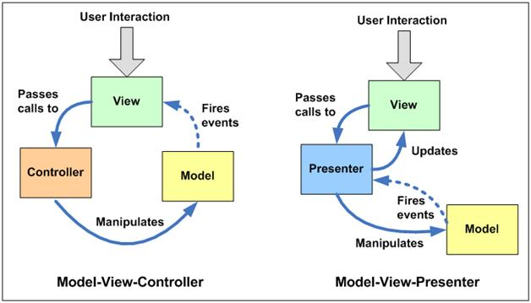
与..。

Slide 23
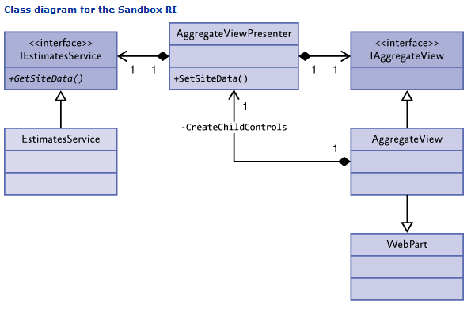
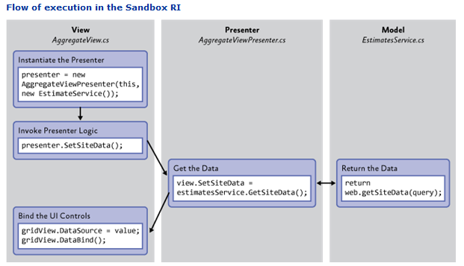
SharePoint 2010 开发人员指南
沙盒执行模型的 MVP 类图和执行流程

Slide 24
模型-视图-ViewModel (MVVM)
主要基于 MVC
被称为表示模型的 MVP 模式的专门化
专为 WPF 和 Silverlight 环境而构建
模型和视图工作就像 MVC
ViewModel 是一个 "视图模型"
它用视图可以使用的行为扩展模型
视图和模型之间的数据绑定
在视图和模型之间传递命令

Slide 25
MVP (被动) vs MVVM
主持人
ViewModel
视图
模型
视图
模型

Slide 26
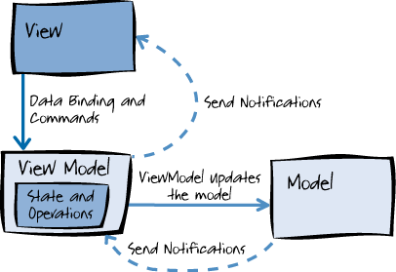
MVVM 模式
组件可以换出
可以在不影响其他组件的情况下更改内部实现。
组件可以独立工作
隔离单元测试
Notes:
视图了解视图模型, 视图模型知道模型, 但模型不知道视图模型和视图模型不知道视图。
发送消息/事件以向后通信。

Slide 27
我们如何做到这一点？
视图
ViewModel
模型

Slide 28
更完整的图表
单元测试
集成测试
视图
XAML, 后面的代码
行为
行动
绑定
ViewModel
属性、命令、视图逻辑
数据
事件
模型
服务代理
Web

Slide 29
MVVM-视图
定义结构、布局和外观。
只知道视图模型。
理想情况下, 它是纯 XAML, 几乎没有代码在后面。
可以拥有它自己的视图模型或从其父级继承。
在运行时, UI 响应以查看模型属性引发更改通知事件。
Windows 电话上的视图通常是应用程序中的一个页面。

Slide 30
MVVM –模型
这是您的域模型。
包括业务和验证逻辑。
示例: 存储库、业务对象、数据传输对象 (DTOs)、值对象等。
只知道自己-不是观点, 控制器等等。

Slide 31
MVVM-视图模型
视图与模型之间的中介。
只知道模型。
处理视图逻辑。
通过调用模型类中的方法与模型交互。
以视图可以使用的形式提供模型中的数据。
提供视图使用的命令实现。
示例: 单击 UI 上的按钮会触发视图模型中的命令。
定义状态。

Slide 32

迷你图案

Slide 33
NotifyPropertyChanged
公共接口 INotifyPropertyChanged
{
事件 PropertyChangedEventHandler
PropertyChanged;
}

Slide 34
命令模式
公共接口 ICommand
{
布尔 CanExecute (对象参数);
无效执行 (对象参数);
事件 EventHandler CanExecuteChanged;
}
公共类 DelegateCommand: ICommand
{
公共 DelegateCommand (
操作 <object> 命令,
谓词 <object> canExecute);
}

Slide 35
事件聚合器模式

Slide 36
附加行为
TextBlock 前景 = "红色" 宽度 = "200" 行为: 更新. WhenTextChanged = "True"
/>
TextBlock
字体
前景
宽度
...
修剪
行为

Slide 37
MVVM 指南
1. 减少或消除您的代码隐藏
2. 将您的 UI 输入/输出绑定到您的 ViewModel
3. 在您的 ViewModel 上执行 INotifyPropertyChanged
4. 把你的观点行为 ViewModel
5. 不要将任何视图状态放入模型中
6. 仅当没有特定于视图的信息时绑定到模型对象
7. 测试时, 将 ViewModel 视为真正的 UI
8. 避免发生事件。 使用命令代替

Slide 38
第三方支持
棱镜
MVVM 灯
Caliburn
Silverlight FX

Slide 39
MVVM-好处
启用开发人员设计器工作流。
开发人员和设计者可以独立地在组件上同时工作。
开发人员可以在不需要视图的情况下创建单元测试。
您可以在不接触代码的情况下重新设计 UI。
视图模型充当适配器, 并允许更容易地对模型进行更改。
Notes:
如果设计者使用的是表达式混合, 他们可以很容易地生成示例数据来使用

Slide 40
MVVM vs MVC vs MVP-控制器
控制器决定显示哪个视图。
视图中的事件触发控制器中的操作。
每个控制器的多个视图。
示例: ASP.NET MVC 网站

Slide 41
MVVM vs MVC vs MVP-演示者
与视图的2路通信。
在演示者的实例上查看调用函数。
演示者与视图实现的接口进行对话。
每个视图的单个演示者。
示例: Windows 窗体。
注意: 没有进入细节, 因为我从来没有使用 MVP。

Slide 42
MVVM vs MVC vs MVP-ViewModels
再次–与视图的2路通信。
ViewModel 代表视图。
与视图 (而不是模型) 更紧密地匹配。
视图直接与视图模型绑定。
视图中的更改会自动反映在视图模型和 visa 中。
每个视图的单个 ViewModel。
示例: WPF、XAML、Knockoutjs

